Slide 1
第十章 机械振动
机械振动：物体在一定位置附近作来回往复的运动。
m
−A
O
A
广义振动：任一物理量(如位移、电流等)在某一
数值附近反复变化。
K
i
+q
L
−q

Slide 2
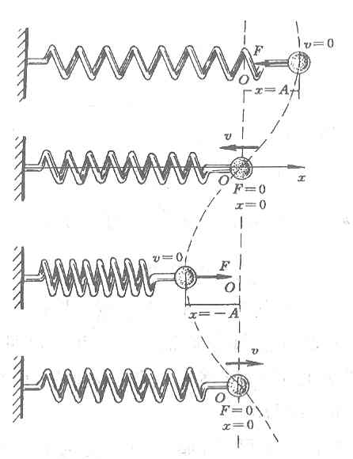
§10-1 谐振动
一、谐振动的特征及其表达式
简谐振动（simple harmonic motion, SHM）：
物体运动时，离开平衡位置的位移(或角位移)按余弦(或正弦)规律随时间变化。
连接在一起的一个忽略了质量的弹簧和
一个不发生形变的物体系统。
弹簧振子：

Slide 3
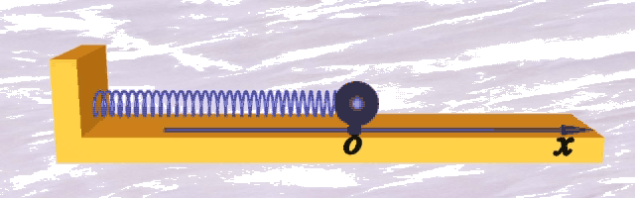
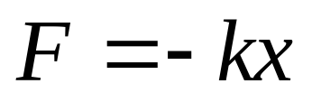
回复力：作简谐运动的质点所受的沿位移方向的合
外力, 该力与位移成正比且反向。
简谐振动的动力学特征:

Slide 4
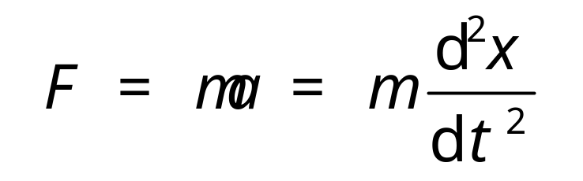
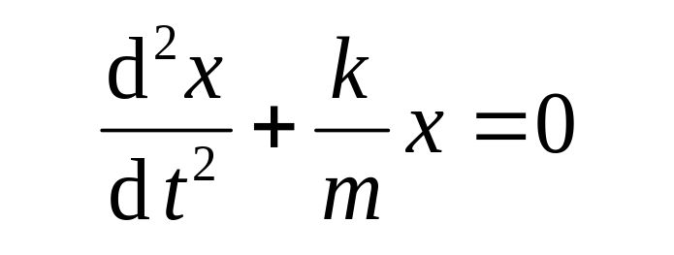
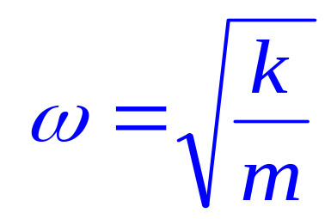
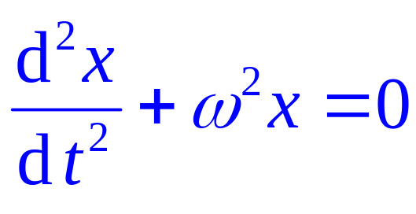
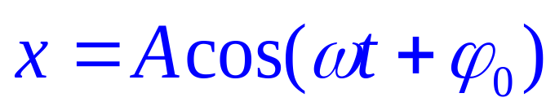
弹簧振子所受合外力:
据牛顿第二定律，得
令
其解为
简谐振动的运动学特征:物体的位移按余弦规律变化。

Slide 5


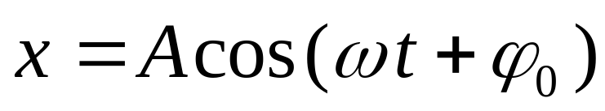
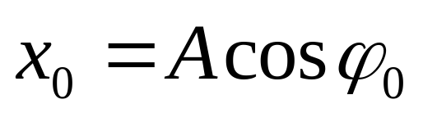
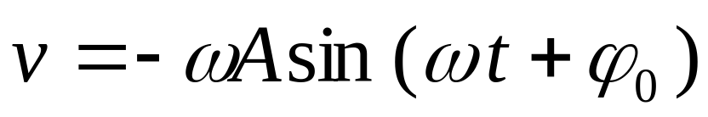
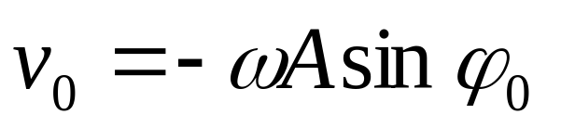
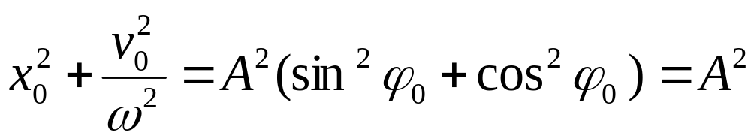
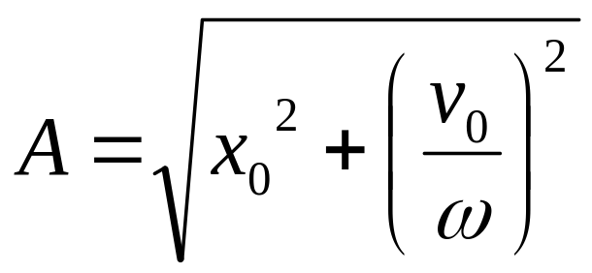
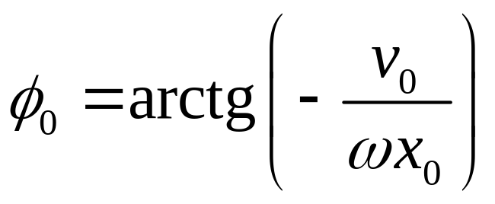
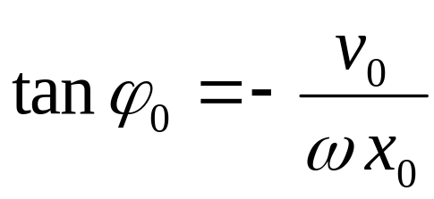



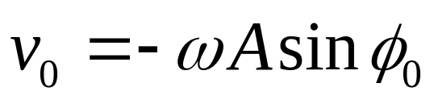
常量 和 的确定
设 t =0时，振动位移：x = x₀
振动速度：v = v₀
在 到 之间，通常 存在两个值，可根据
进行取舍。

Slide 6
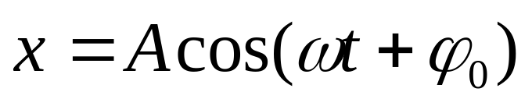
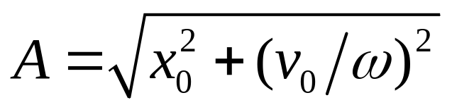
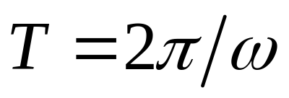
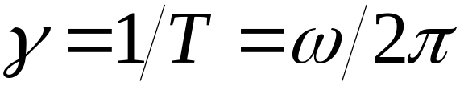
二、描述谐振动的特征量
1. 振幅(amplitude) : A （即最大位移，x=±A ）
由初始条件确定
2. 周期(period) T : 完成一次完全振动所经历的时间。
频率(frequency) ν : 单位时间内完成完全振动的次数。
x
A
O
t
T

Slide 7

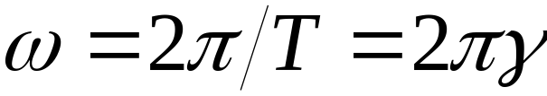
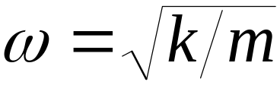
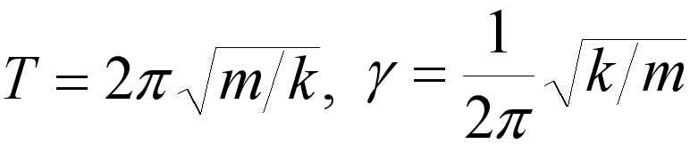
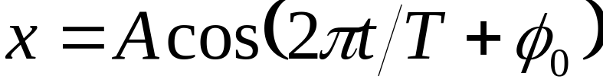
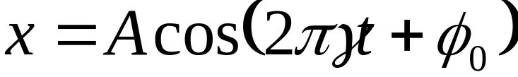
角频率: 物体在 秒内所作的完全振动的次数。
对于弹簧振子，因有 ，得:
固有周期和频率：
利用上述关系式，得谐振动表达式：

Slide 8
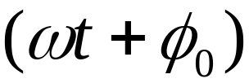
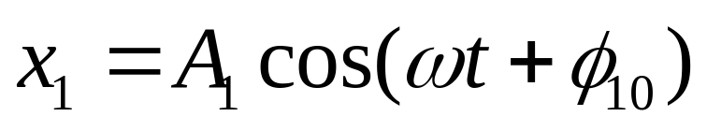
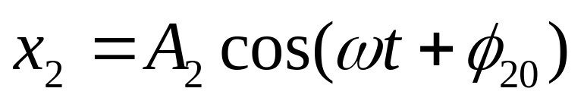
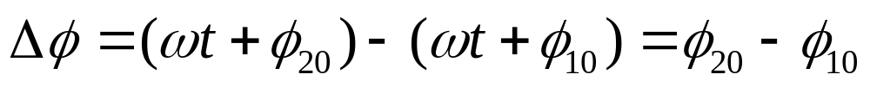
3.相位和初相
相位 ：决定简谐运动状态的物理量。
初相位 ：t =0 时的相位。
相位概念可用于比较两个谐振动之间在振动步调上的差异。
设有两个同频率的谐振动，表达式分别为：
二者的相位差为：

Slide 9

讨论:
(a)当 时,两振动步调相同，称两个振动为同相；
x
A₁
x₁
同相
x₂
A₂
T
O
t
- A₂
-A₁

Slide 10

(b)当 时,两振动步调相反，称两个振动为反相；
x
A₁
x₁
反相
A₂
T
O
t
- A₂
x₂
-A₁

Slide 11



(c)当 时,称第二个振动超前第一个振动 ；
(d)当 时,称第二个振动落后第一个振动 。
x
x₂超前于x₁
A₁
x₁
A₂
O
t
- A₂
x₂
-A₁

Slide 12

例：竖直弹簧振子系统谐振周期为T，将小球放入水中，水的浮力恒定，粘滞阻力及弹簧质量不计，若使振子沿铅直方向振动起来，则： （ ）
A.振子仍作简谐振动，但周期<T
B.振子仍作简谐振动，但周期>T
C.振子仍作简谐振动，且周期仍为T
D.振子不再作简谐振动。
答案：

Slide 13
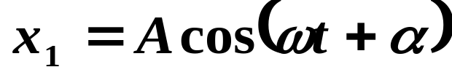
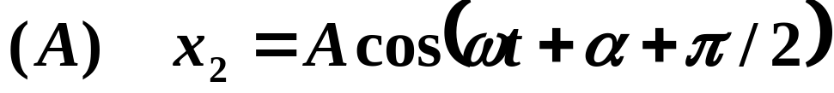
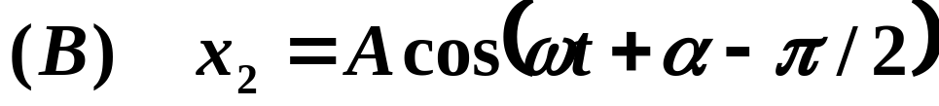
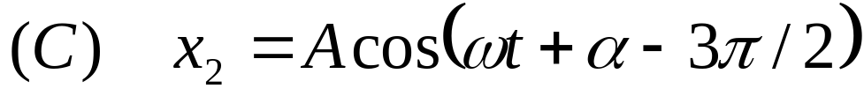
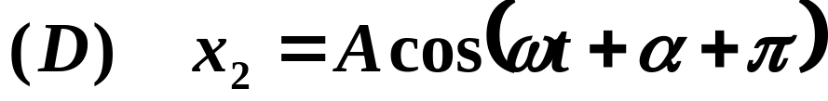

例：两个质点各自作简谐振动，它们的振幅相同、周期相同。第一个质点的振动方程为：
当第一个质点从相对平衡位置的正位移处回到平衡位置时，第二个质点正在最大正位移处。则第二个质点的振动方程为：
答案：

Slide 14
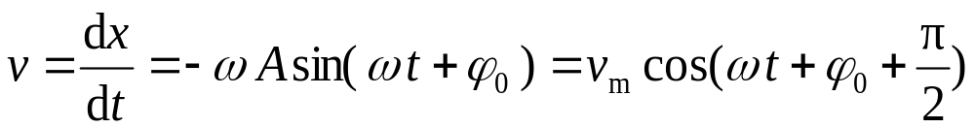
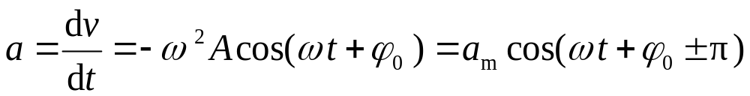
简谐振动表达式
简谐振动的速度和加速度：
v_{m}=ωA， a_{m}=ω²A

Slide 15
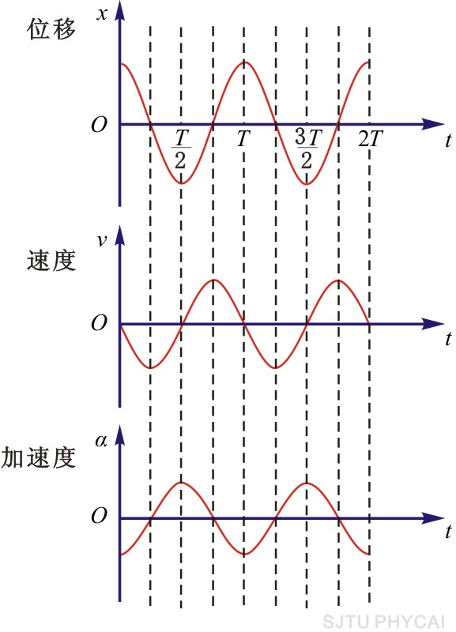
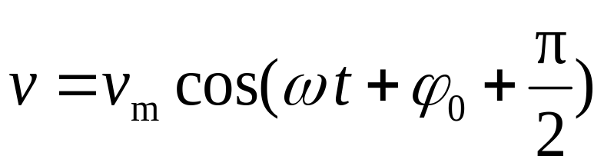
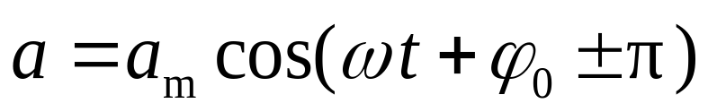
相位可以用来比较不同物理量变化的步调，对于简谐振动的位移、速度和加速度，存在:
速度相位比位移相位超前π/2。
加速度与位移反相位。

Slide 16


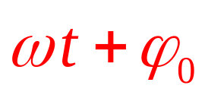


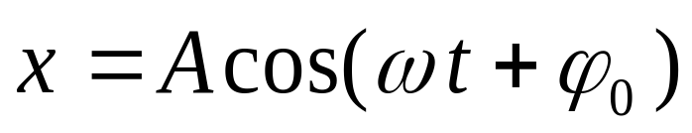
三、谐振动的旋转矢量图示法
逆时针转动
旋转矢量:一长度等于振幅A 的矢量 在纸平面内绕O点沿逆时针方向旋转，其角速度与谐振动的角频率相等，这个矢量称为旋转矢量。
ω
旋转矢量 的端点在x 轴上的投影点P的位移：
O
P
x
投影点P 的运动为简谐振动。
采用旋转矢量法，可直观地领会简谐振动表达式中各个物理量的意义。

Slide 17
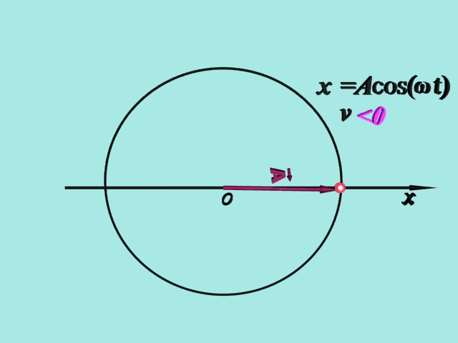

Slide 18


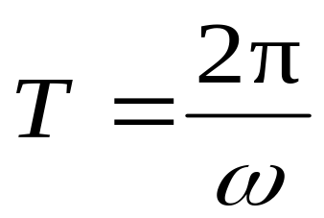
旋转矢量 的模即为简谐振动的振幅。
旋转矢量 的角速度ω 即为振动的角频率。
旋转矢量 与 x轴的夹角( ω t + ϕ₀ )，为简谐振动的相位。
ω
t =0 时， 与x轴的夹角ϕ₀ 即为简谐振动的初相位。
旋转矢量 旋转一周，P点完成一次完全振动
O
P
x
周期：

Slide 19
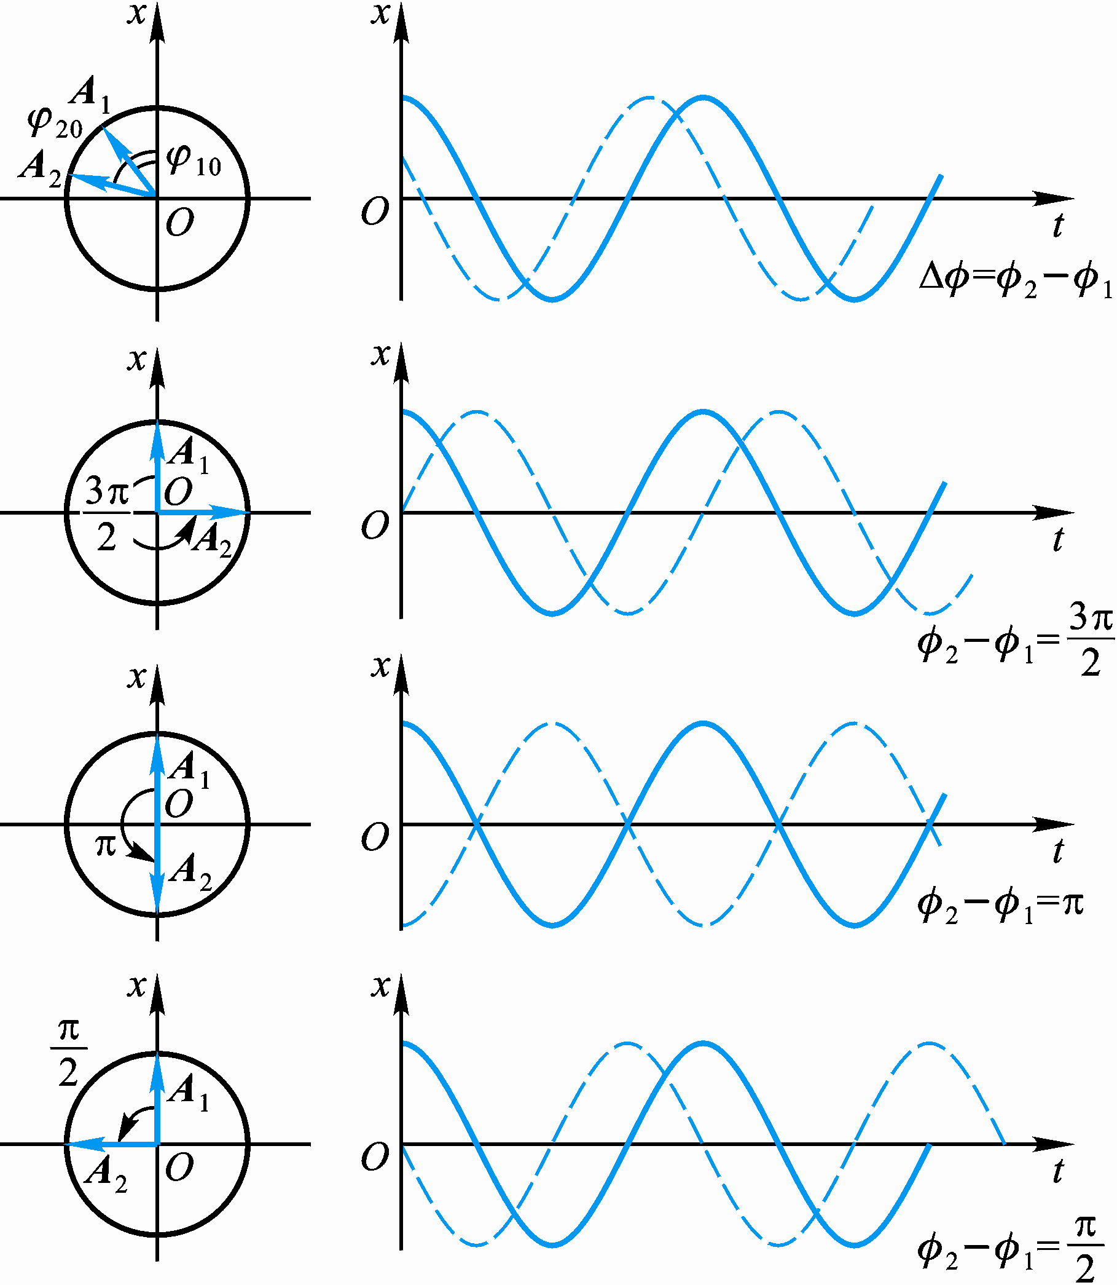

Slide 20
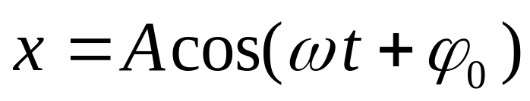
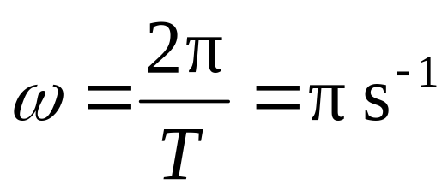
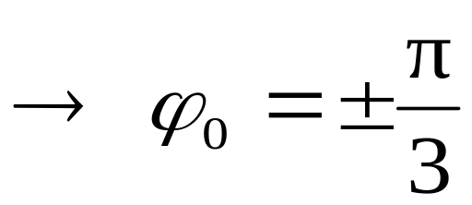
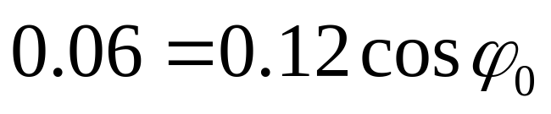
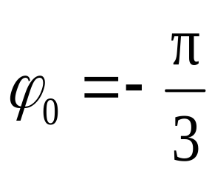


例10-1 一物体沿x轴作简谐振动，振幅A=0.12 m,周期T=2 s。当t=0时,物体的位移x=0.06 m,且向x 轴正向运动。求：(1)简谐振动表达式;(2) t =T/4时物体的位置、速度和加速度;(3)物体从x =-0.06 m向x 轴负方向运动，第一次回到平衡位置所需时间。
解：(1)
设简谐振动表达式为
由初始条件：

Slide 21





简谐振动表达式：
(2)
或

Slide 22






设在某一时刻 t₁， x = -0.06 m
(3)
且向x 轴负方向运动。

Slide 23




设t₂时刻第一次回到平衡位置

Slide 24








四、几种常见的谐振动
1. 单摆
重物所受合外力矩：
(θ 很小时)
由转动定律
令

Slide 25





振动表达式为
角振幅 和初相 由初始条件求得。
例：把单摆摆球从平衡位置向位移正方向拉开，使摆线与竖直方向成一微小角度，然后由静止放手任其振动，从放手时开始计时。若用余弦函数表示其运动方程，则该单摆振动的初位相为：
答案：

Slide 26






2. 复摆
一个可绕固定轴摆动的刚体称为复摆。
θ 很小时

Slide 27

例10-2 一质量为m 的平底船，其平均水平截面积为S，吃水深度为h，如不计水的阻力，求此船在竖直方向的振动周期。
解：
船静止时浮力与重力平衡，
船在任一位置时，以水面为坐标原点，竖直向下的坐标轴为y 轴，船的位移用y 表示。

Slide 28






船的位移为y 时船所受合力为
船在竖直方向做简谐振动，其角频率和周期为

Slide 29






五、谐振动的能量
以水平弹簧振子为例
动能
势能
机械能
简谐振动系统机械能守恒!

Slide 30


Slide 31
练习： 当质点以 f频率作简谐振动时，它动能的变化频率为（ ）
A. f B. 2 f
C. 4 f D. 0.5 f
答案：

